Slide 1
九年级历史中考冲刺阶段
提质增效实战策略及建议
——泸县二中外国语实验学校 陈诗能

Slide 2
以下发言，属我个人观点，如有不当之处敬请大家指正！
冲刺阶段
提质增效
实战策略
基础知识
提升素养
实战能力
知识总量
解题能力
现状：二轮复习，8—10节课；想讲多少与能讲多少？讲了能掌握多少？
核心：讲什么？怎么讲？怎么做？

Slide 3
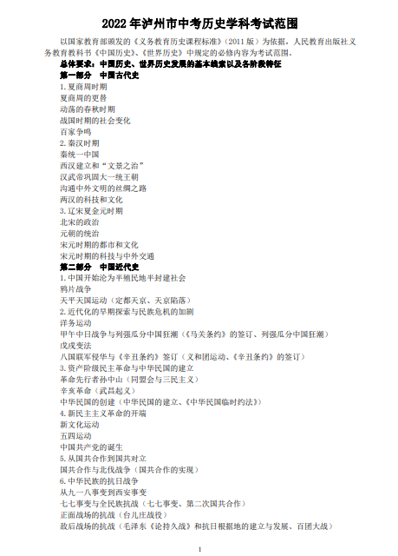
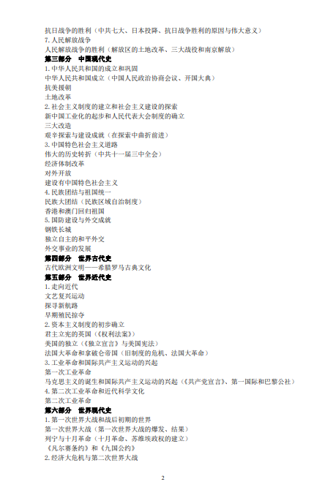
一、教师层面
（一）精心备课实现有效复习
1.研究考纲
（1）关注分值分配；
30%+40%+30%——全面复习
（2）分析每册重点；
如：七年级：优秀传统文化
（3）研究考纲变化；
如：土地问题、中外交流，重点复习
（4）确定专题复习；
如：中共党史、改革等，确定设计几课时
（5）有针对性的练习
尽量做到考点全覆盖，勾画考点

Slide 4
一、教师层面
（一）精心备课实现有效复习
2.分析考点
（1）分析考点的类别
如：七年级考查中国优秀的传统文化（近三年都在考），包含了思想、医学、科技、文学、制度、外交等，在备课中有意识的重视；
（2）分析考点的联系
如：商鞅变法和王安石变法土地问题，秦汉宋元的政治制度，汉元对边疆的治理措施，汉的丝绸之路与宋元的中外交通。重视古今中外考点联系；
（3）增加知识的总结与对比
如：以土地问题为例，可以设计秦国、宋代、清（太平天国运动）、抗日战争时期、解放战争时期、建国后土地改革、三大改造、家庭联餐承包责任制的一个微专题，强化学生对知识的强化与运用。

Slide 5
一、教师层面
（一）精心备课实现有效复习
3.重视教材
（1）重视新旧教材的变化；
（2）对教材中重要地图、人物等图片和教材小字部分的研究与复习；
（3）对知识点的查漏补缺，及时更新复习课件；
（4）授课语言、答题语言的教材化，学生背诵历史知识的语言教材化；
（5）重视教材每一单元的单元导读；
（6）教材知识的结构化、主题化、专题化；

Slide 6
一、教师层面
（一）精心备课实现有效复习
知识结构
专题结构
时间轴
知识小结
认知升华
真题讲练
题型分析
精心备课
精准授课
内容丰富

Slide 7
一、教师层面
（二）钻研素养提升实战能力
1.泸州市历史中考能力要求
泸州市历史中考关键能力考查：
（1）分辨能力（史实与结论、叙述与评价、解释与事实）；
（2）分析能力（原因、意义、影响）；
（3）归纳概括能力（概括特点、提炼观点、主题）；
（4）理解能力（解读历史概念、图、表）。
授课中有意识的培养，循序渐进，教师养成良好的授课习惯；

Slide 8
一、教师层面
（二）钻研素养提升实战能力
2.历史学科素养与中考命题
唯物史观、时空观念、史料实证、历史解释、家国情怀
（1）教师多做中考真题，多分析题
（2）近年泸州市中考命题思路：情景命题+基础知识+学科素养
（3）重点：提升选择题得分率

Slide 9
一、教师层面
（二）钻研素养提升实战能力
3.中考题型解读与答题策略
（2019·四川泸州）38． （3）仿照示例，从“邓小平理论”和“科学发展观”中任选一个进行简要的解读。（3分）
（2020年泸州中考）37.（3）根据材料三并结合所学知识，写一段50字左右的图片解读。（3分）
(2021·四川泸州) 37．（3）根据表格内容概括主题，并结合所学知识选择表格中任一关键词进行解读。（4分）
（1）以中考题型分类（图片图表类、概括主题等）
（2）以设问分类（归纳、概括、总结等）
（3）以答案来源分类（所学知识、材料中等）
解题思路、答案来源、答案组织——提升得分能力

Slide 10
一、教师层面
（三）深耕课堂增强教学效果
1.塑造教师个人风格
（1）亲其师，信其道——重视教学中的非教学因素；
（2）对学生发自内心的关心和负责，且让学生感知；
（3）传递给学生学习的快乐——教师的正能量；

Slide 11
一、教师层面
（三）深耕课堂增强教学效果
2.注重课堂学情监督
（1）课堂的吸收率，专注度、坐姿、课堂资料等；
（2）重视课堂检测，抽背、默写、测试等；
（3）注重资料、笔记、试卷的检查；

Slide 12
一、教师层面
（三）深耕课堂增强教学效果
3.提升课堂操作能力
（1）坚持历史教材语言教学，训练学生的历史答题能力；
（2）严格执行授课计划，保证课堂容量，提升课堂效率；
（3）复习中的设问、纠错等课堂教学行为要及时和规范；
（4）核心：精心备课
（多少内容多少课，解决什么问题，讲什么内容，练什么题，达到什么效果）

Slide 13
一、教师层面
（四）重视课后教学成果巩固
1.制定学生备考计划
制定学生个人或班级背书、练题时间表，夯实知识量提升解题能力；
2.重视试题练习评讲
试题做到考点全覆盖，练后及时评讲，分析考点、题型、设问、答题等；
3.针对学情重点辅导
考试成绩分析，寻找班级弱项和考点弱项，有效补强；

Slide 14
二、学生层面
1.塑造良好复习氛围，课堂有序、背书高效；
2.重视历史学法培训，指导学生记忆方法、做题方法，自我总结；
3.认真培训课代表，督导班级历史复习的相关事务；
4.落实背书计划，教师要精修背书内容，学会分层掌握，学会做减法；
5.规范答题格式，如认真书写、提示语、序号化、段落化；
6.历史错题本，主要写错别字、历史概念等；

Slide 15
高人指点
谢谢

